Slide 1

Phòng GD Quận Long Biên
Trường mầm non Hoa Sữa
Khám phá
Những người thân trong gia đình mình

Slide 2


Slide 3


Slide 4
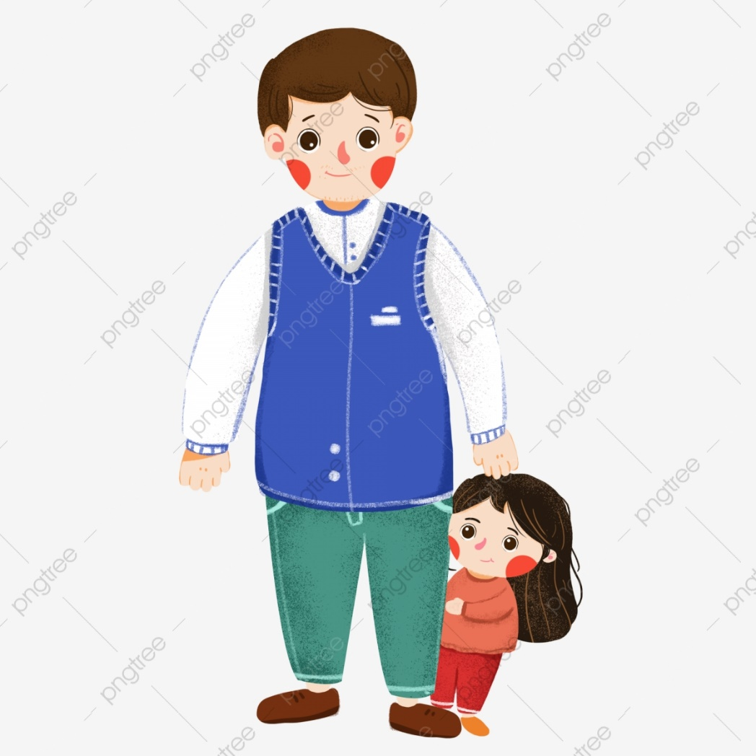


Slide 5
